Slide 1
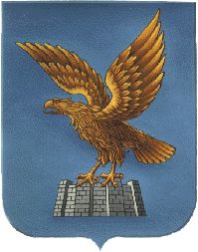
Friuli-Venezia Giulia

Slide 2
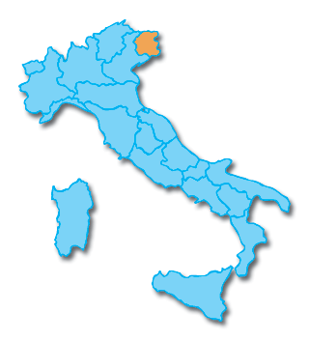
Friuli-Venezia Giulia è una regione a nord dell'Italia.

Slide 3
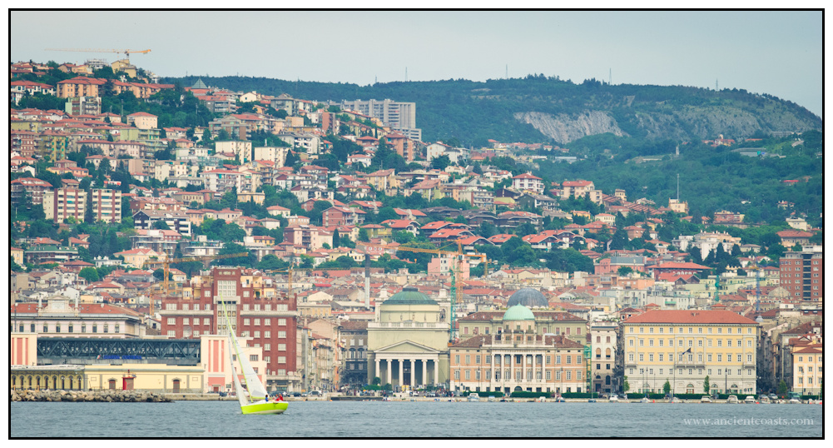
GLI DATI
SUPERFICE: 7 845 km² ABITANTI: 1 224 201
DENSITA: 156 ab./km² CAPOLUOGO: TRIESTE

Slide 4
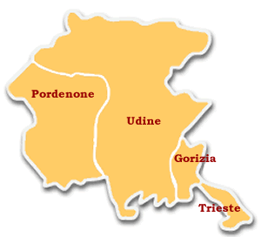
LE PROVINCE
-GORIZIA
-PORDENONE
-TRIESTE
-UDINE

Slide 5
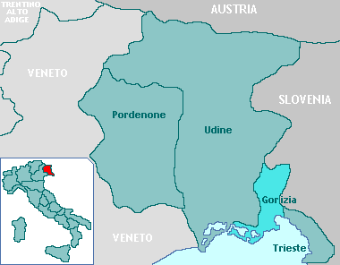
CONFINI
Il Friuli Venezia Giulia confina a nord con l'Austria, ad est con la Slovenia, ad ovest con il Veneto e a sud con il Mare Adriatico

Slide 6
CLIMA
Protetta dalle gelide influenze dell'est europeo dalle Alpi, il Friuli Venezia Giulia gode, nelle aree in pianura, di un clima generalmente mite e marittimo. Nel nord della regione il clima è alpino.

Slide 7
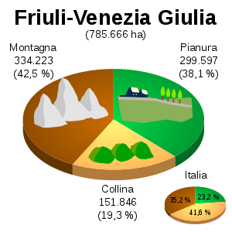
PAESAGGIO

Slide 8
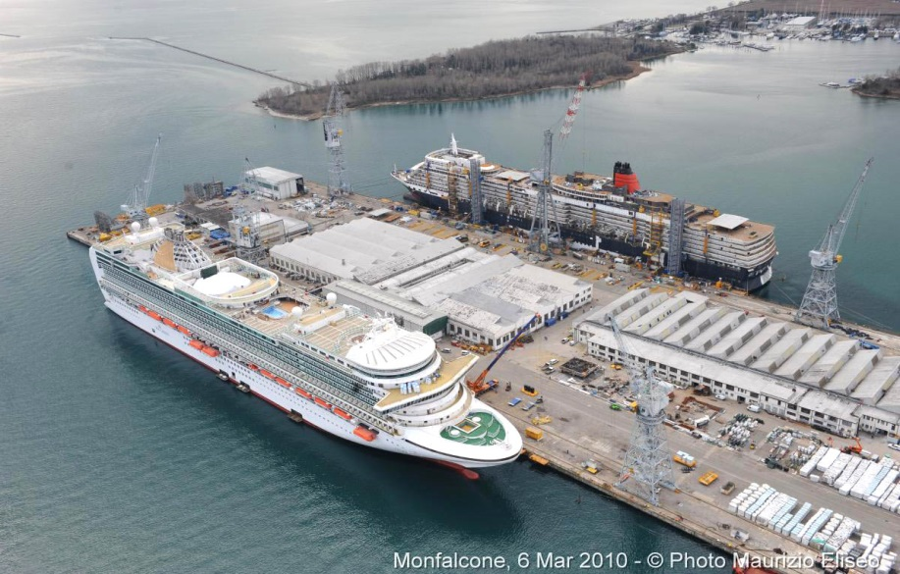
AGRICOLTURA & ALLEVAMENTO
AGRICOLTURA: mais, soia e le barbabietole da zucchero
ALLEVAMENTO: bestiame, pesca
INDUSTRIA: raffinazione del petrolio, prodotti chimici e i porti

Slide 9
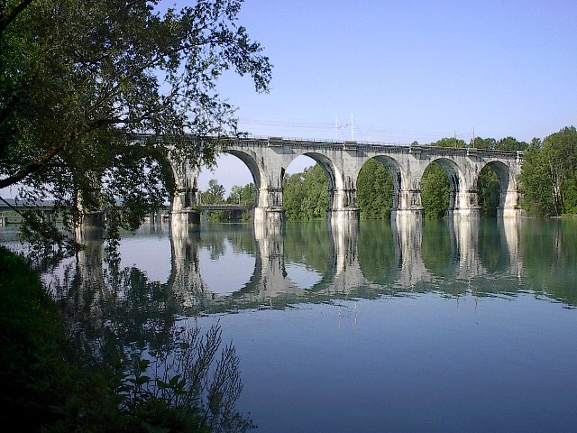
I FIUMI E I LAGHI
I FIUMI: Tagliamento, Isonzo, Livenza, Timavo, Natisone, Ausa
I LAGHI: Lago di Cavazzo, Laghi di Fusine, Lago del Predil

Slide 10
IL NOME
Le origini del nome si fanno risalire ai tempi dei romani che fondarono la città di Aquileia. Giulia deriva da Giulio Cesare che apparteneva alla famiglia Julia e che dette il nome anche alle Alpi Giulie, mentre Friuli deriva da “Forum Julii” (l’attuale Cividale).

